Slide 1
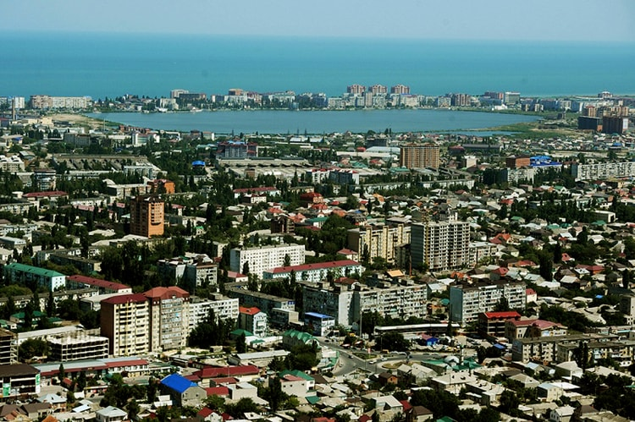
Достопримечательности Махачкалы

Slide 2
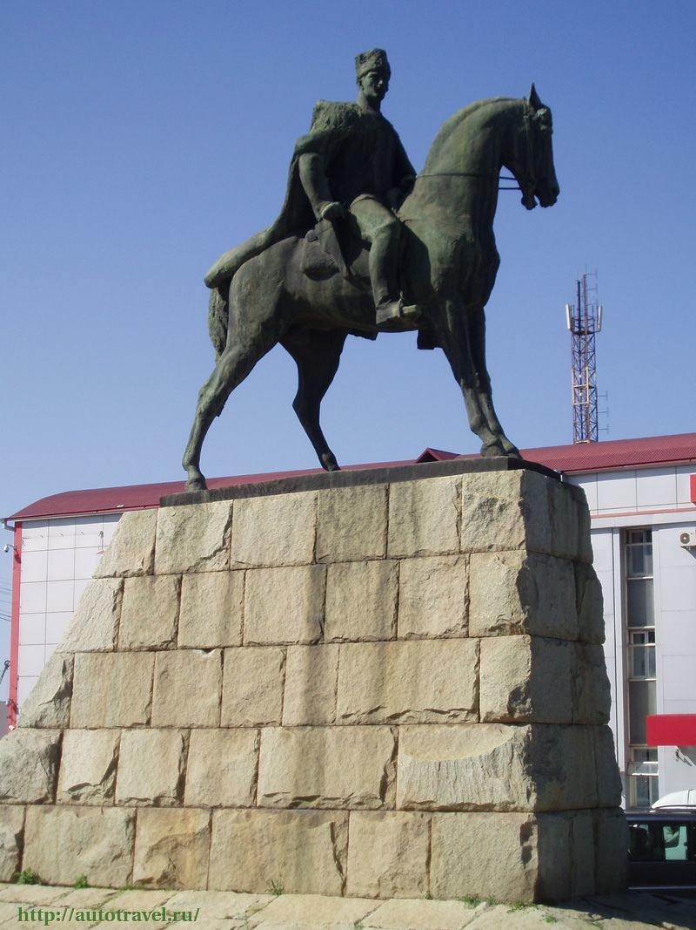
Памятник Махачу
Дахадаеву
Махачкала – столица Республики Дагестан, один из самых крупных и быстрорастущих городов Кавказа.
Своим названием столица обязана первому военкому Дагестана Махачу Дахадаеву.
Памятник Махачу Дахадаеву установлен в 1971 году на Привокзальной площади.

Slide 3
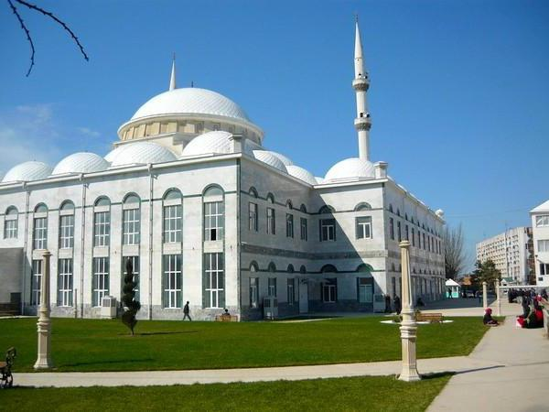
Центральная Джума-мечеть
Мечеть построена в 1966 году и на сей день является
одной из самых больших мечетей Европы.
Она позволят разместить в себе до 17 000 человек единовременно.

Slide 4
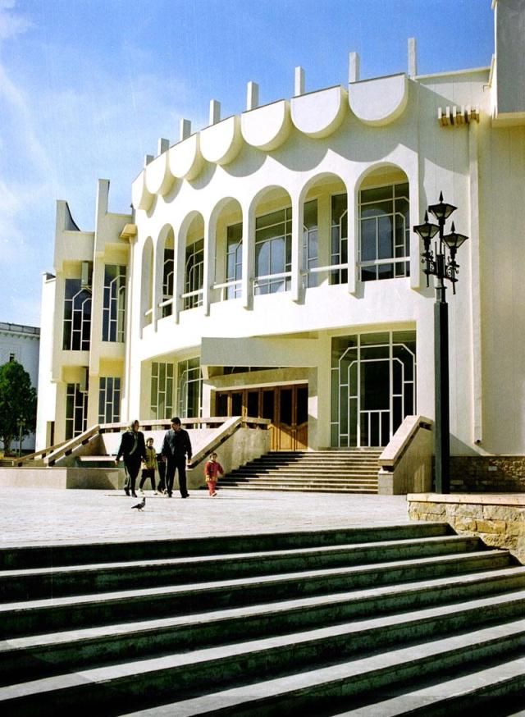
Кумыкский
музыкально-драматический театр
Первым национальным драматическим театром
в республике, основанным в 1930 году и названным в честь основоположника дагестанской драматургии, является Кумыкский музыкально-драматический театр имени А. П. Салаватова
на улице Буйнакского.
Основу репертуара составляют произведения и пьесы дагестанских авторов.

Slide 5
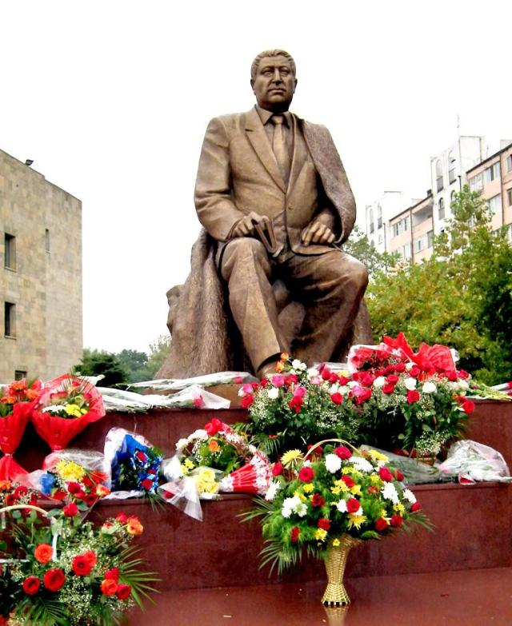
Памятник
Расулу Гамзатову
Памятник народному поэту Дагестана,
Герою Социалистического труда
и лауреату Ленинской, международных и государственных премий Расулу Гамзатову
в Махачкале – одна из главных достопримечательностей города.

Slide 6
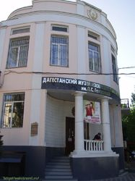
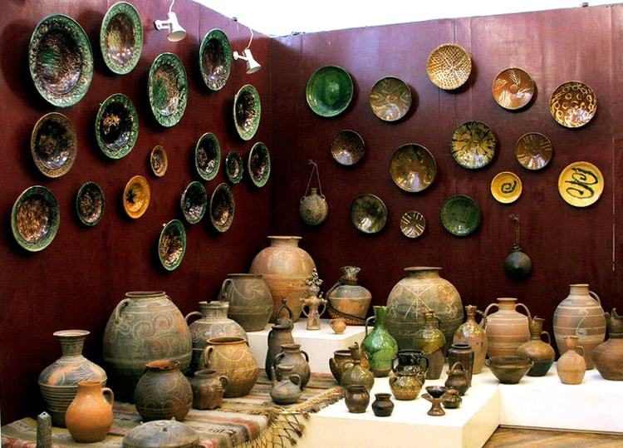
Музей изобразительных искусств им. П. С. Гамзатовой
Музей находится на площади Горького.
В нем можно познакомиться с коллекцией живописи и скульптуры самых разных направлений. Отдельно стоит уделить внимание большой экспозиции ручных изделий дагестанских мастеров, где представлено оружие, художественное серебро, керамика, ковры.

Slide 7
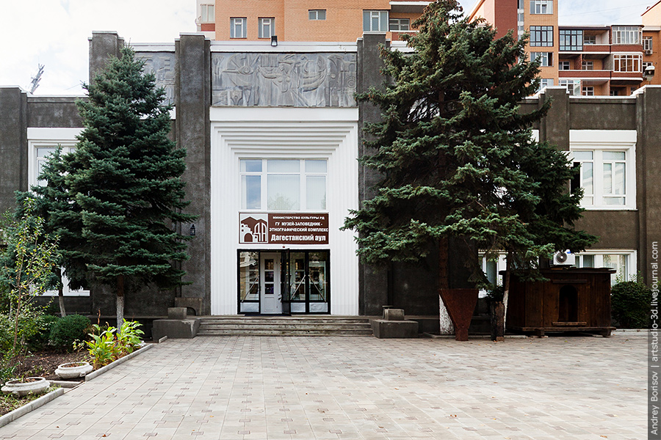
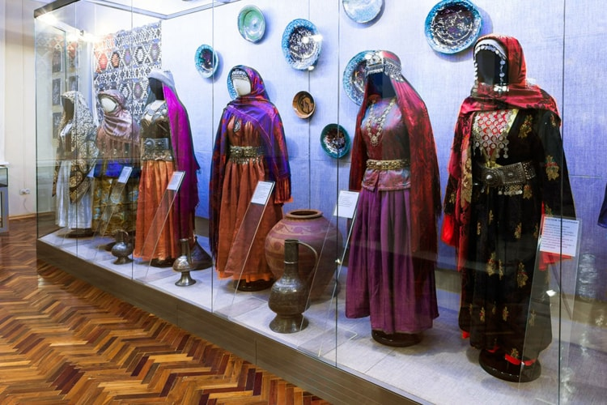
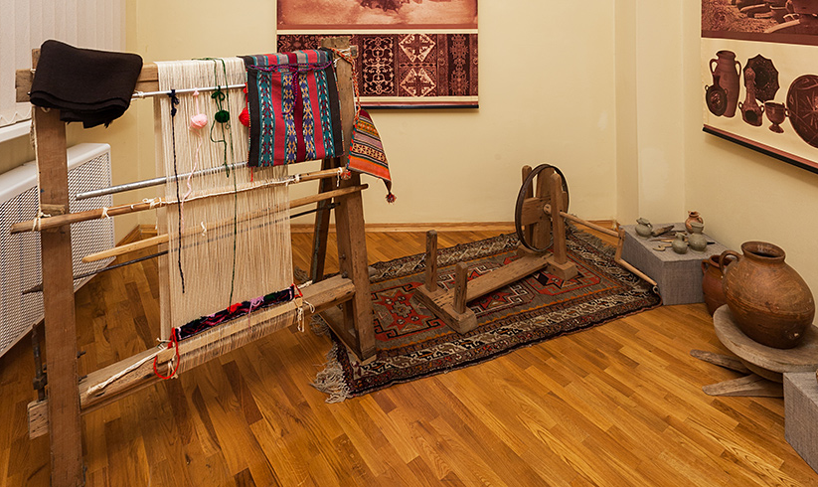
ЭТНОГРАФИЧЕСКИЙ КОМПЛЕКС «ДАГЕСТАНСКИЙ АУЛ»
Это самый популярный музей
среди туристов и горожан.
Ведь в нем отображена культура дагестанских народов.
Здесь представлены экспонаты разных времен: национальная одежда, оружие, предметы интерьера, посуда.

